Slide 1
PTERIDÓFITAS

Slide 2
CARACTERÍSTICAS GERAIS
Foram as primeiras plantas vasculares (traqueófitas)
A existência do sistema condutor permite o transporte rápido de água, sais minerais e de seiva elaborada pelo vegetal.
São também as primeiras plantas a apresentar tecido de sustentação, permitindo que se mantivessem eretas, buscando melhores condições de luminosidade.
Os tecidos condutores e de sustentação propiciam o surgimento de plantas de grande porte.
Dependem da umidade do solo para a fecundação, onde desenvolve o seu gametófito.
Exemplos: Samambaia, Salvinia, Selaginella.

Slide 3
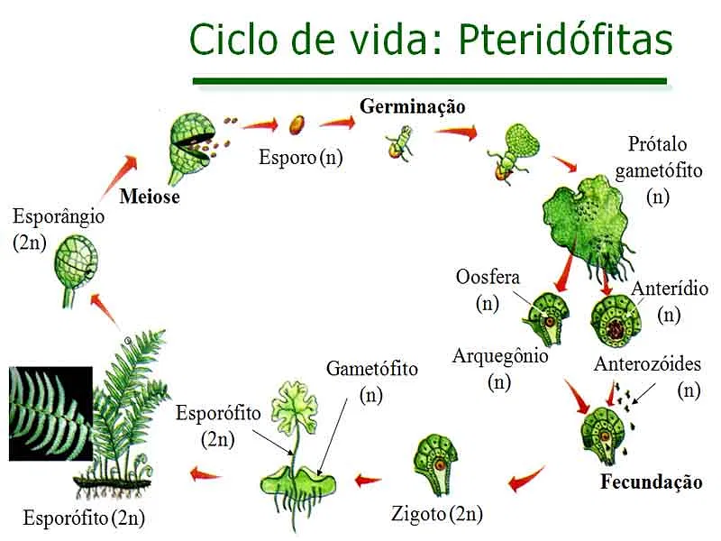

Slide 4
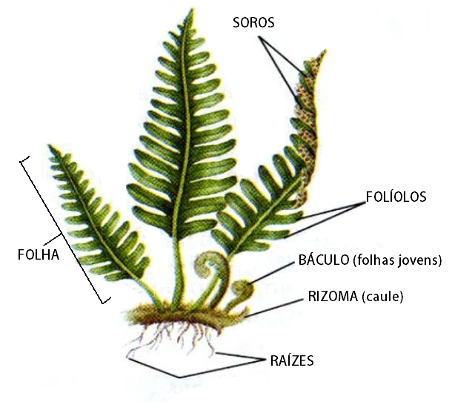
Estrutura do esporófito

Slide 5
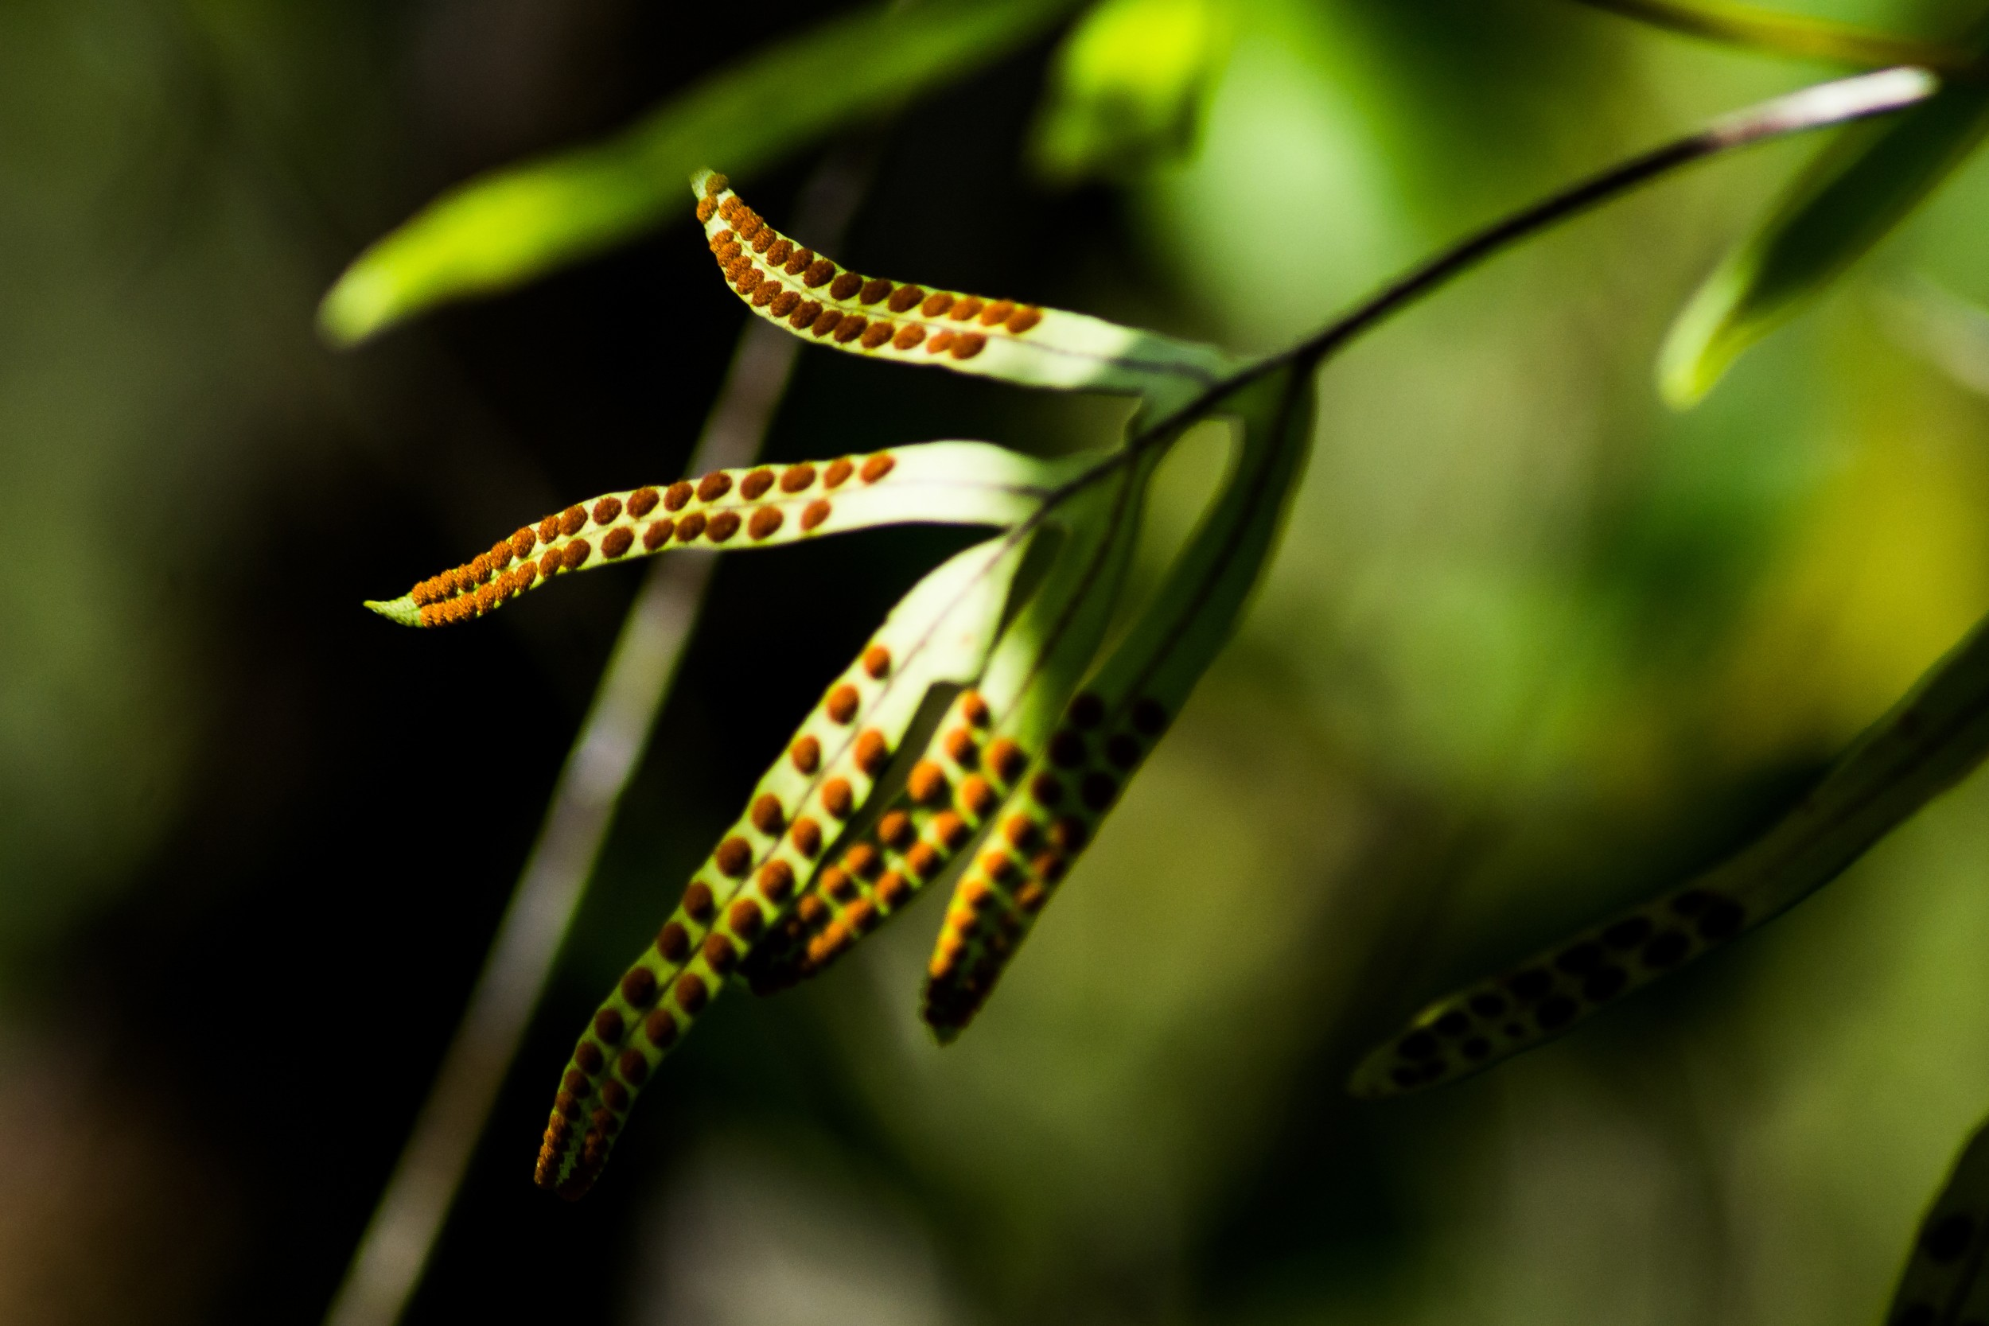
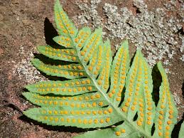
Face inferior de folha de samambaia com soros

Slide 6
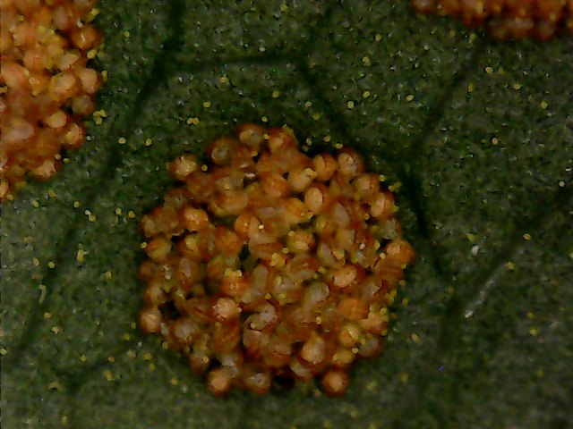
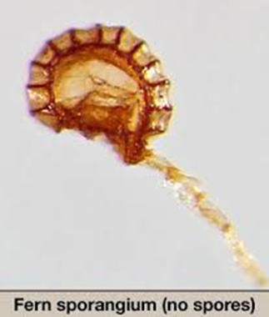
Imagem microscópica dos soros
Esporângio

Slide 7
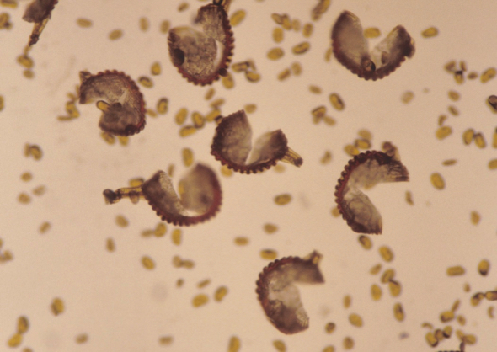
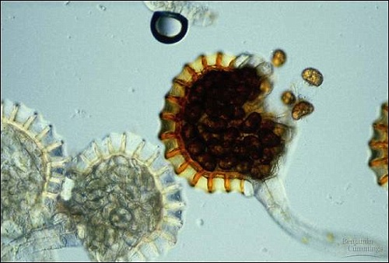
Esporângios e esporos

Slide 8
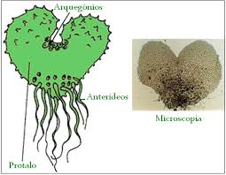
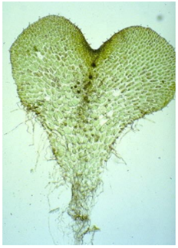
Gametângio - Protalo

Slide 9
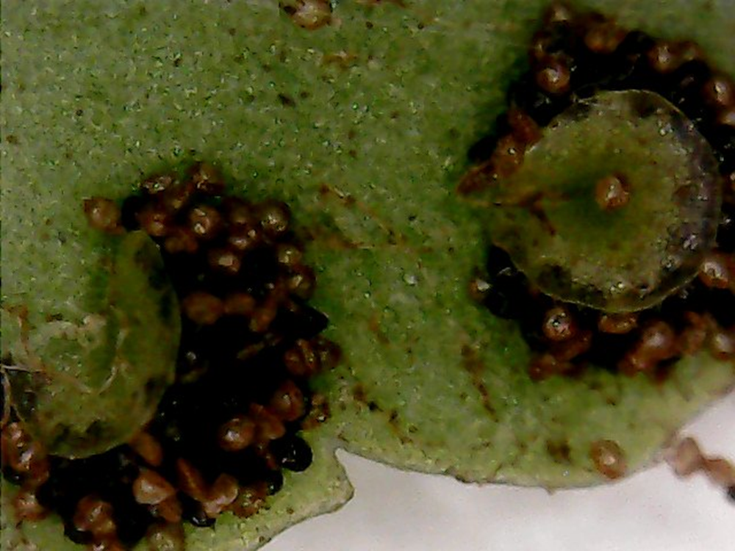
Protalo – imagem microscópica

Slide 10
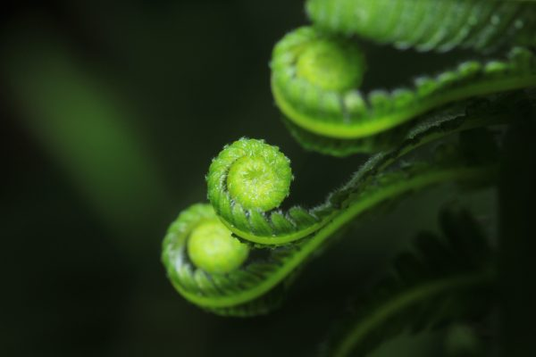
Báculos, as folhas jovens enroladas que ocorrem em quase todas as samambaias

Slide 11
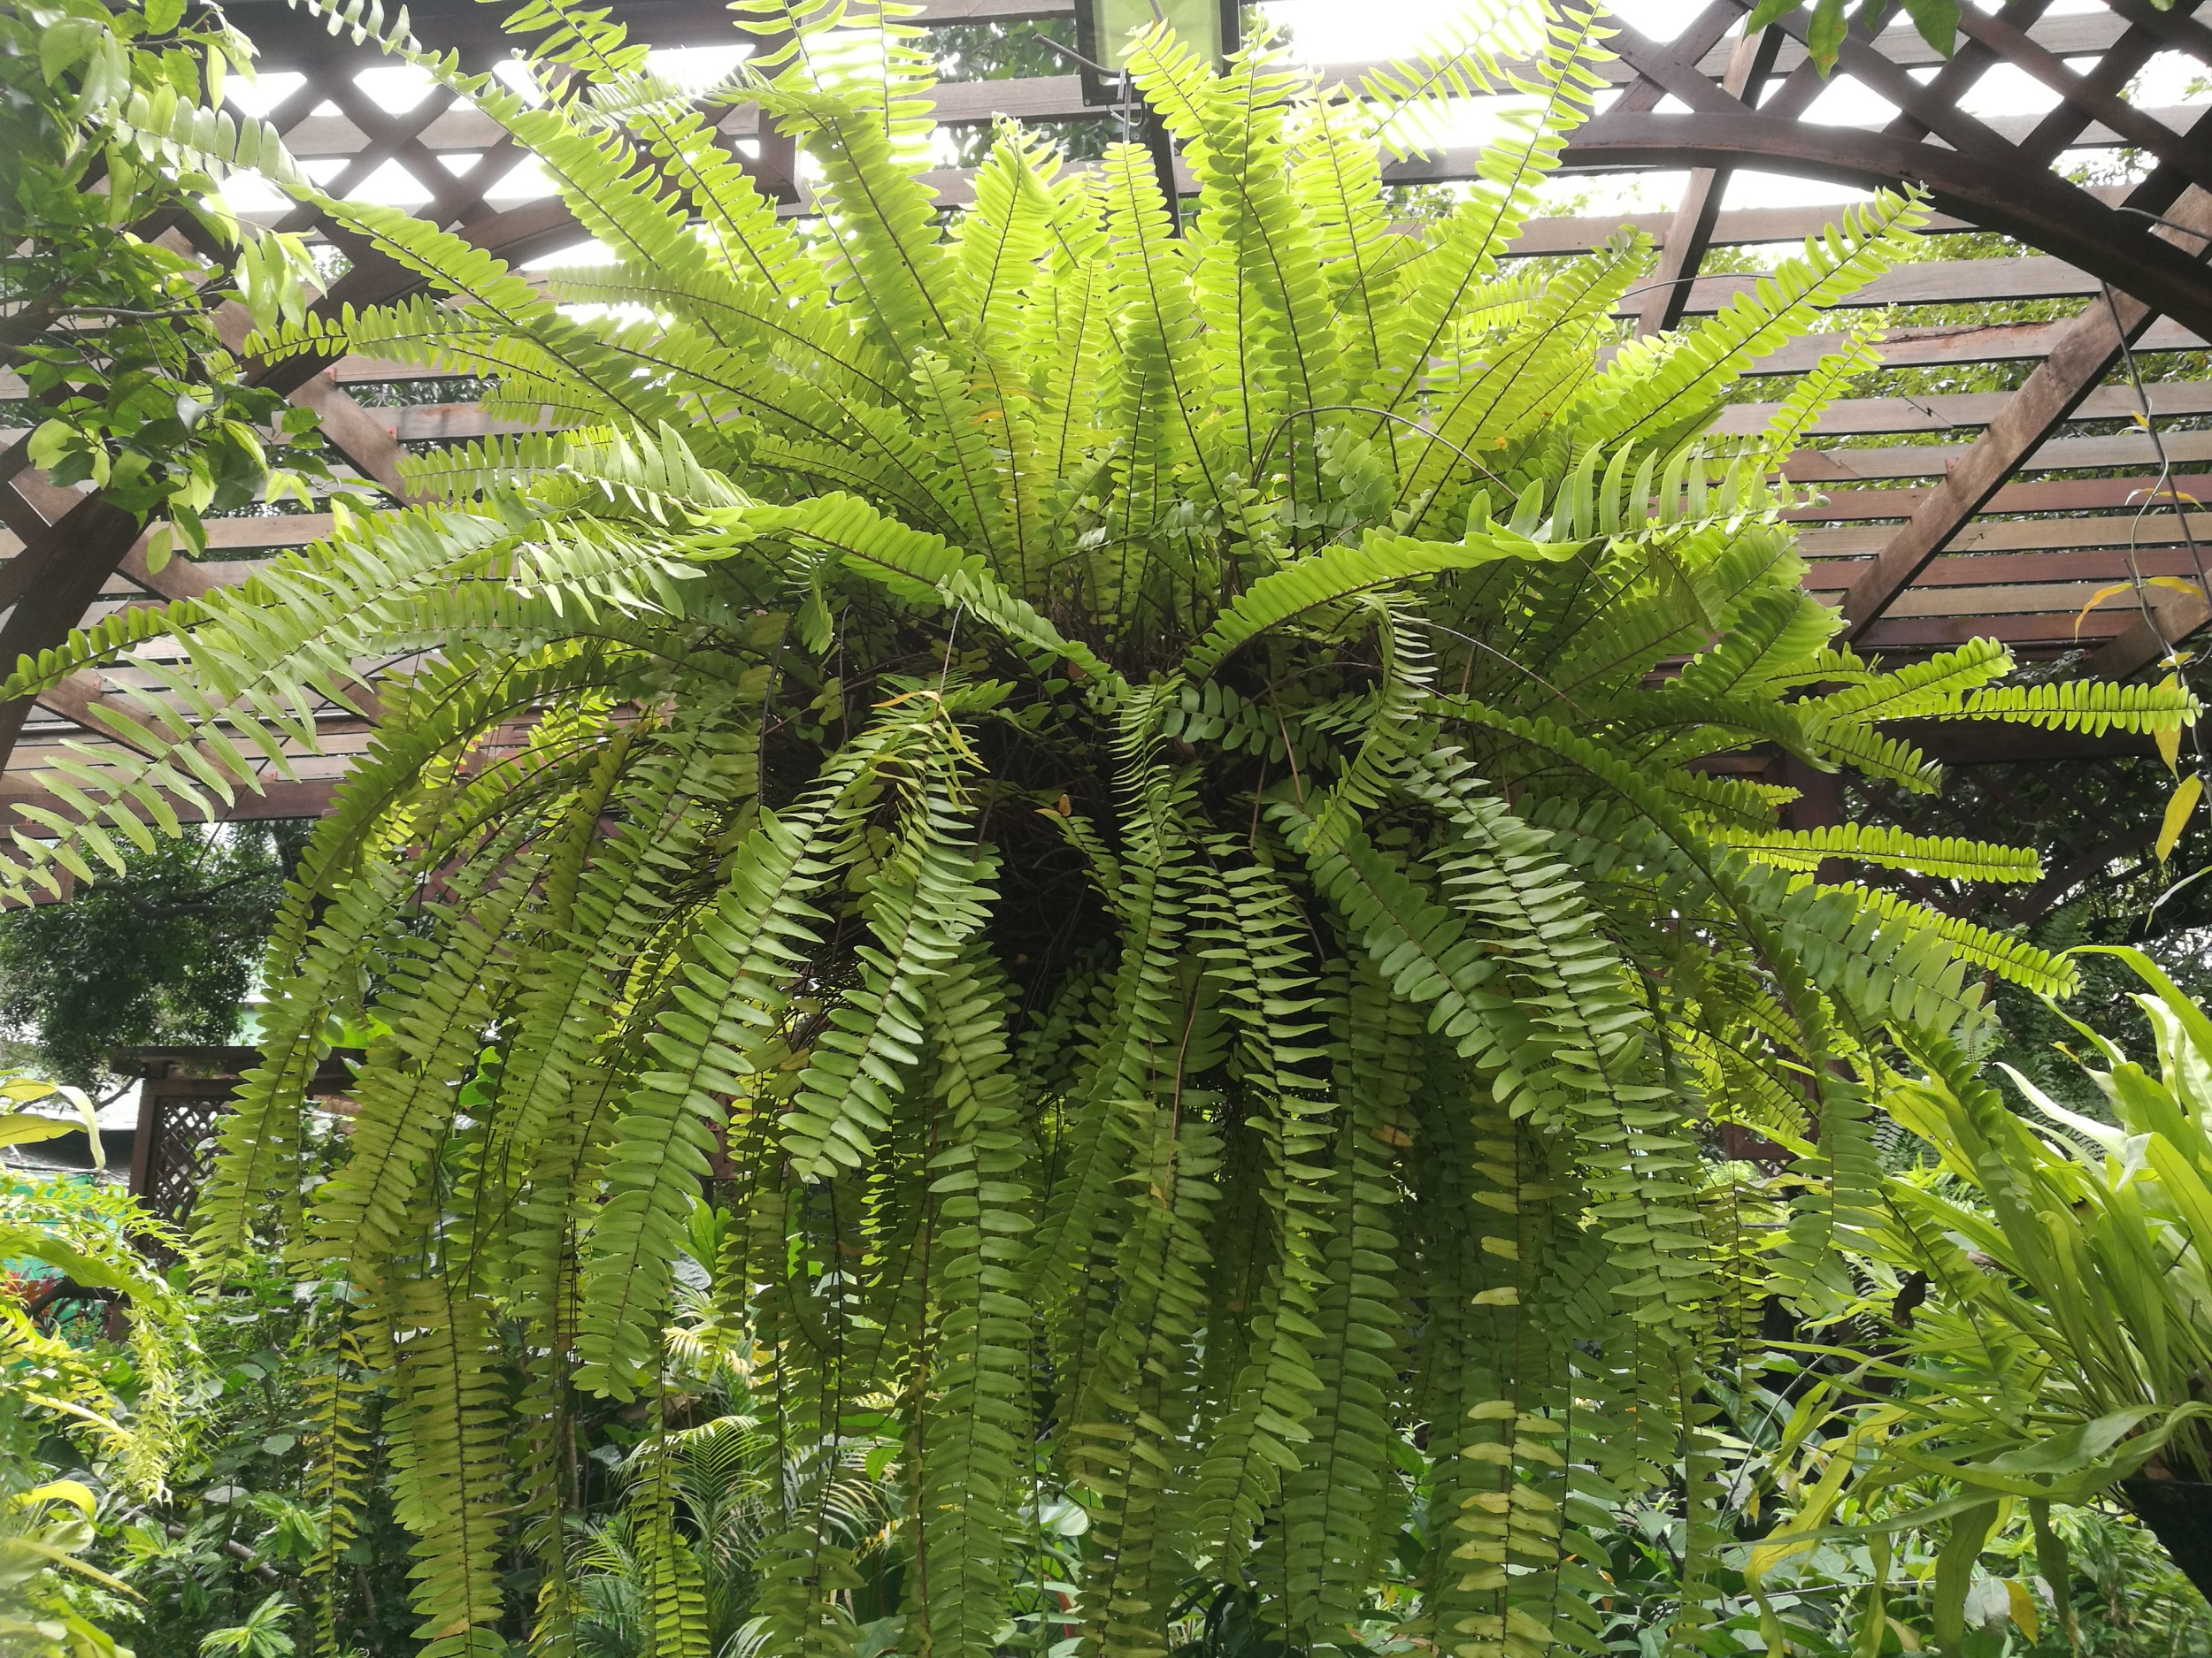
Samambaia

Slide 12
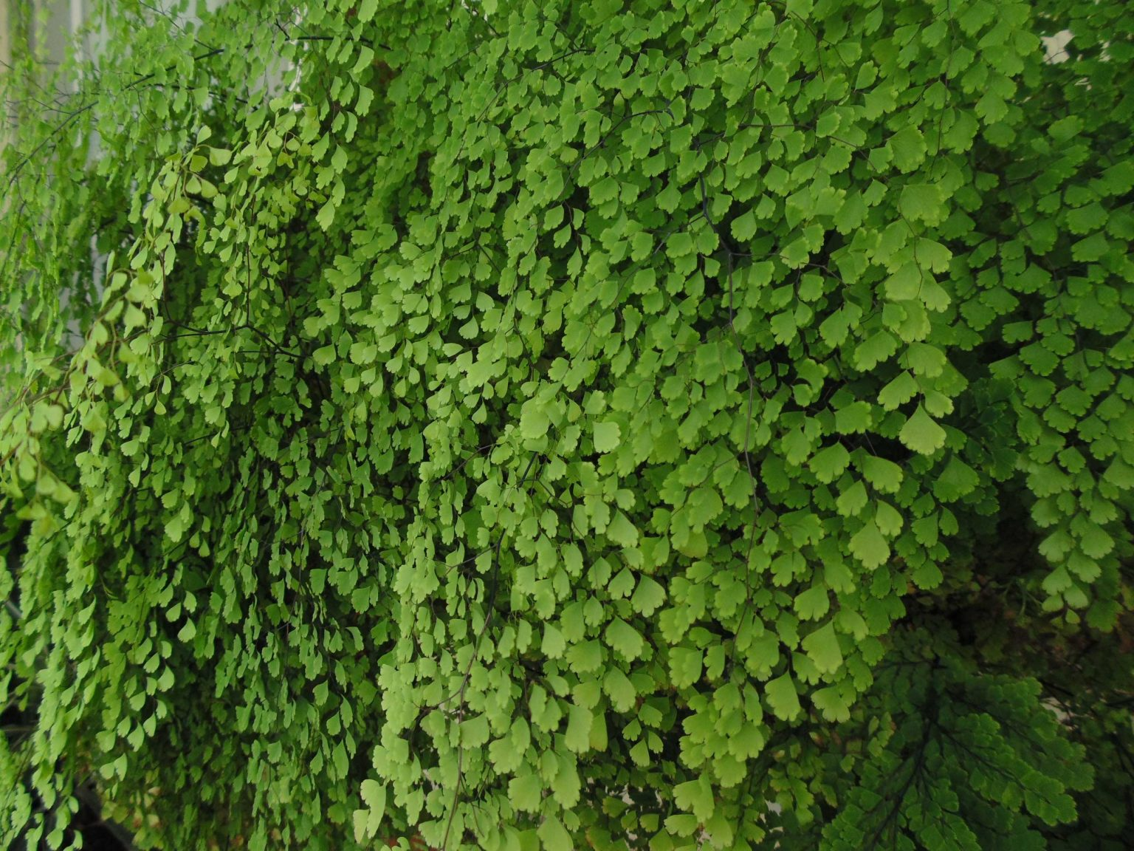
Avenca

Slide 13
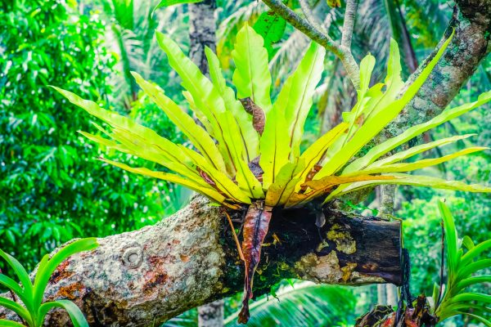
Samambaia da espécie Asplenium nidus em seu ambiente natural

Slide 14
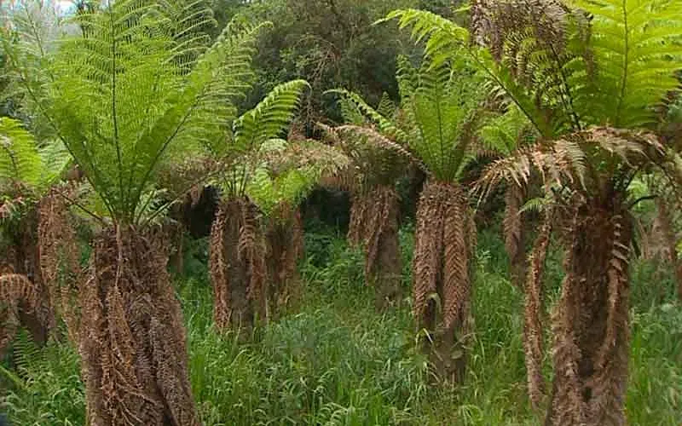
Samambaiaçu

Slide 15
Curiosidade
O xaxim é formado pelo conjunto de raízes que se entrelaçam e partem do caule de samambaias arborescentes, como a samambaiaçu (uma planta nativa da Mata Atlântica). Até há pouco tempo, o xaxim era muito usado para fazer vasos ou placas para uso ornamental.
No entanto, sua exploração irracional fez com que ele fosse colocado na lista oficial do Instituto Brasileiro do Meio Ambiente e dos Recursos Naturais Renováveis (Ibama) de espécies ameaçadas de extinção. Hoje, a exploração e a comercialização do xaxim estão proibidas.
Como o crescimento da samambaiaçu é muito lento, estima-se que, para conseguir um vaso com aproximadamente 45 cm de diâmetro, as samambaiaçus devem ter idade mínima de 50 anos!
Hoje, como alternativa para os vasos de xaxim, existem vasos feitos com fibras extraídas da casca de coco, que, além de continuarem sendo produtos naturais, são renováveis, biodegradáveis e recicláveis e ainda substituem perfeitamente os vasos feitos de xaxim sem comprometer o ambiente.

Slide 16
Atividade
1. Comparar os aspectos evolutivos entre briófitas e pteridófitas.
2. Esquematizar uma pteridófita, identificando as suas partes.
3. Imagem microscópica de um soro e identificar o que se destaca nessa imagem.
Conteúdo do portfólio:
Capa
Introdução
Classificação do Reino Plantae (fluxograma) e os exemplos (imagens) das divisões.
Briófitas: comentários e atividades 1 e 2 .
Pteridófitas: comentários e atividades 1, 2 e 3.

